Slide 1
CÔNG NGHỆ PHẦN MỀM
THIẾT LẬP MÔI TRƯỜNG PHÁT TRIỂN PHẦN MỀM
GIÁO VIÊN HD :T.s NGUYỄN MẠNH HÙNG
NHÓM SV : TRẦN NGỌC THẮNG
NGUYỄN THỊ THU HƯƠNG

Slide 2
Mục đích
Mục đích của thiết lập môi trường phát triển phần mềm là để hỗ trợ các tổ chức phát triển trong quá trình xử lý và các công cụ làm việc.
Sự hỗ trợ này bao gồm:
Các công cụ được lựa chọn.
Cài đặt và cấu hình các công cụ cho phù hợp với các tổ chức.
Hỗ trợ quá trình cấu hình.
Hỗ trợ cải tiến quy trình.

Slide 3
Các dịch vụ kỹ thuật để hỗ trợ
Công nghệ thông tin (CNTT).
Cơ sở hạ tầng.
Quản trị tài khoản.
Sao lưu.
…
Notes:
Maintain = duy trì
Adapt = thích ứng

Slide 4
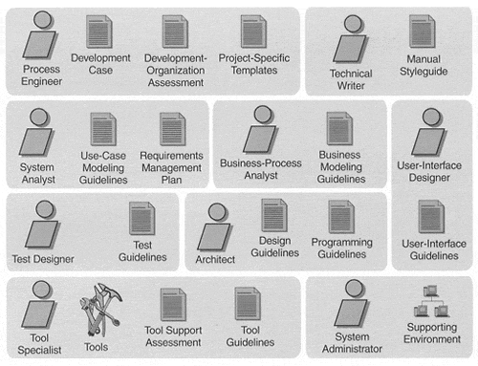
Nhân viên và nguyên vật liệu
Nhân viên chính trong quá trình là kỹ sư , người chịu trách nhiệm cho quá trình phát triển phần mềm riêng của mình.
Ví Dụ : Các nhân viên và nguyên vật liệu liên quan đến quy trình thiết lập môi trường phát triển phần mềm
Các nguyên vật liệu
Notes:
Quá trình phát triển phần mềm: bao gồm quá trình cấu hình trước khi dự án bắt đầu thực hiên và liên tục cải tiến quy trình trong khi phát triển.

Slide 5
Nhân viên và nguyên vật liệu
Nguyên vật liệu chính là các hướng phát triển, trong đó quy định cụ thể quá trình thiết kế cho dự án riêng.
Mỗi hướng phát triển mô tả cho một quá trình công việc, làm thế nào để dự án áp dụng quy trình.
Đối với mỗi quá trình xử lý, bạn quyết định nguyên vật liệu để sử dụng và làm thế nào để sử dụng chúng.
Một trường hợp phát triển cần ngắn gọn và đề cập đến quá trình để biết thêm chi tiết.

Slide 6
Nhân viên và nguyên vật liệu
Trong một số khía cạnh của quá trình, để thiết lập các hướng dẫn, các kỹ sư xử lý cần thẩm quyền của nhân viên khác như :
Một nhà phân tích quá trình kinh doanh, cho các hướng dẫn mô hình kinh doanh
Một nhà phân tích hệ thống, cho các hướng dẫn mô hình trường hợp sử dụng
Một nhà thiết kế giao diện người dùng, hướng dẫn người sử dụng giao diện
Một kiến ​​trúc sư, hướng dẫn thiết kế và hướng dẫn lập trình
Một nhà kỹ thuật, với các hướng dẫn sử dụng

Slide 7
Nhân viên và nguyên vật liệu
Các nhân viên chủ yếu sau đây có liên quan với môi trường công cụ:
Các chuyên gia công cụ lựa chọn và mua lại các công cụ hỗ trợ phát triển.
Các công cụ riêng thiết lập và cấu hình các công cụ cho phù hợp với nhu cầu của dự án. Thường có một vài cá nhân đóng vai trò như công cụ đặc biệt này,chịu trách nhiệm cho một công cụ hoặc một nhóm các công cụ liên quan.
Quản trị hệ thống duy trì phần cứng , môi trường phát triển phần mềm và thực hiện các nhiệm vụ hệ thống hành chính như quản lý tài khoản, sao lưu…

Slide 8
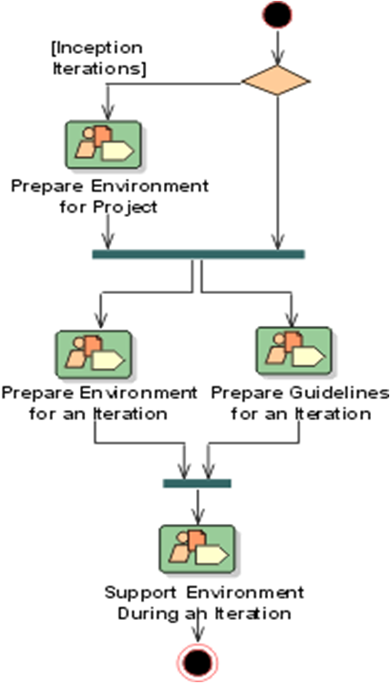
Quy trình
Các quy trình làm việc môi trường được tổ chức thành bốn công việc chi tiết:
Chuẩn bị môi trường cho dự án
Chuẩn bị môi trường cho sự lặp lại
Chuẩn bị hướng dẫn cho lặp lại
Hỗ trợ môi trường cho sự lặp lại
Notes:
Inception = thành lập
Workflows = quy trinh

Slide 9
Chuẩn bị môi trường cho dự án
Mục đích của việc chuẩn bị môi trường cho một dự án là:
Đánh giá tổ chức phát triển hiện tại.
Đánh giá các công cụ hỗ trợ hiện tại.
Xây dựng một dự thảo đầu tiên của các hướng phát triển.
Tạo một danh sách các công cụ hay dùng để sử dụng cho các hướng phát triển
Tạo một danh sách dự án cụ thể mẫu quan trọng.

Slide 10
Chuẩn bị môi trường cho sự lặp lại
Mục đích của việc chuẩn bị môi trường cho lặp đi lặp lại bao gồm những điều sau đây:
Hoàn thành các hướng phát triển để sẵn sàng cho lặp đi lặp lại.
Chuẩn bị và nếu cần thiết tùy chỉnh các công cụ để sử dụng trong vòng lặp đi lặp lại.
Xác minh rằng các công cụ đã được cấu hình và cài đặt một cách chính xác.
Tạo một tập hợp các dự án mẫu cụ thể để sử dụng trong vòng lặp đi lặp lại.
Đào tạo người để sử dụng , hiểu các công cụ và các hướng phát triển.

Slide 11
Chuẩn bị hướng dẫn cho lặp lại
+Đối với mỗi lần lặp, nó là cần thiết để chuẩn bị hướng dẫn cho các hoạt động và hiện vật sau đây:
+Bằng cách phân tích vấn đề và sai sót trong phiên trước đó, bạn hiểu những gì cần phải được thực hiện tốt hơn và đưa nó vào danh sách khi chuẩn bị hướng dẫn cho phiên tiếp theo.
Kinh doanh mô hình. Sử dụng trường hợp mô hình. Thiết kế. Lập trình. | Hướng dẫn sử dụng Giao diện người dùng. Kiểm tra. Công cụ.

Slide 12
Hỗ trợ môi trường cho sự lặp lại
Các nhà phát triển cần được hỗ trợ trong việc sử dụng các công cụ và quy trình trong quá trình lặp đi lặp lại.

Slide 13
Kết luận
Mục tiêu của quy trình làm việc môi trường là cung cấp hỗ trợ đầy đủ cho các tổ chức phát triển về mặt công cụ, quy trình và phương pháp.
Nhiều hoạt động và các bước của RUP có thể được tự động thông qua việc sử dụng các công cụ, từ đó loại bỏ những khía cạnh nhất tẻ nhạt, nhiều con người, và lỗi dễ mắc phải của việc phát triển phần mềm.
Quá trình thực hiện dự án trong thực tế được mô tả trong một hướng phát triển .Một hướng phát triển hiểu là làm thế nào dự án có thể áp dụng được RUP.

